Slide 1
Vapaaehtoiset seniorit maahanmuuttajien kotoutumisen tukena
Moduuli 1 Miten aikuinen oppii? Aikuisen oppimisen päätekijät

Slide 2
IO1.A5 – Module 1 Key elements of adult learning
Moduulin 1 rakenne
Kesto esim 4 h taukoineen
Sisältää 5 oppituntia
Viimeisellä oppitunnilla on aikaa arvioitiin ja palautteeseen
2
Notes:
2

Slide 3
IO1.A5 – Module 1 Unit 1
ANDRAGOGIA – AIKUISEN OPPIMISTEORIA
3
Notes:
3

Slide 4
ANDRAGOGY – THE ADULT LEARNING THEORY
Aikuisen oppimisen perusteet
Kouluttajat ja opiskelijat eivät toisinaan huomaa lapsen ja aikuisopiskelun välisiä eroja. Koska tässä projektissa keskitymme aikuisiin ja/tai senioreihin, jotka aikovat osallistua maahanmuuttajien ja pakolaisten kotoutumiseen, on äärimmäisen tärkeää, että korostamme eroja lasten ja aikuisten oppimisen välillä.
On vielä tärkeämpää, että kouluttaja tuntee nämä erot kun työskennellään erilaisten kulttuurisia, koulutuksellisia ja sosiaalisia taustoja omaavien maahanmuuttaja- ja pakolaisten kanssa.
4
Notes:
4

Slide 5
ANDRAGOGY – THE ADULT LEARNING THEORY
Andragogia VS Pedagogia
Nykyään kehittyvät koulutusjärjestelmät ovat täynnä vaihtelua.
Nykyään koulunkäyntiä voi tehdä monin tavoin, kuten kotikoulutuksena, koulussa ja verkossa
Oppimismetodologioiden kehitys maailmassa johti monien opetusmenetelmien ja lähestymistapojen kehittämiseen koulun tavoitteesta ja näkemyksestä riippuen. Kaksi suurta ja yhteistä opetusmenetelmää ovat andragogia ja pedagogiikka.
5
Notes:
5

Slide 6
ANDRAGOGY – THE ADULT LEARNING THEORY
Pedagogia = paidi (lapsi) + ago (opas) VS Andragogia = andras (ihminen) + ago (opas), käsitteet tulevat kreikankielestä
Pedagogia on siten lapsiin keskittyvä ja andragogia aikuisiin keskittyvä koulutusmetodologia
Pedagogiikka on tietoa ja taitoa auttaa lapsia oppimaan, kun taas andragogia on taitoa ja tiedettä auttaa aikuisia oppimaan.
6
Notes:
6

Slide 7
ANDRAGOGY – THE ADULT LEARNING THEORY
Pedagogia Vs Andragogi:
5 pääeroavuutta
Minäkuva
Oppijan kokemuksen rooli
Valmiudet oppia
Oppimisen oppiminen
Motivaatio oppimaan
7
Notes:
7

Slide 8
IO1.A5 – Module 1 Unit 1
1. Minäkuva
Aikuisopiskelijat ovat itseohjautuvia; heillä on hallitseva oppimiskokemus ja he ovat 100% vastuussa omasta oppimisestaan. He ovat myös syvästi mukana paitsi suunnittelussa, myös arvioidessaan oppimistaan, koska he tietävät, mitä tietoa he haluavat hankkia. Päinvastoin, nuoret oppilaat eivät ole itseohjautuvia; he edelleenovat riippuvaisia opettajistaan koko oppimisprosessin ajan. Siksi heidän opettajansa pitäisi olla vastuussa paitsi siitä, mitä opetetaan, mutta myös siitä, miten sitä opetetaan ja arvioidaan.
8
Notes:
8

Slide 9
IO1.A5 – Module 1 Unit 1
2. Oppijan kokemuksen rooli
Aikuisopiskelijoilla on selvästi enemmän kokemusta kuin nuorilla. Aikuisten kokemukset ovat sekä oppimisen että henkilökohtaisen identiteetin tärkein voimavara, sillä heillä rikkaampi ja monipuolisempi kokemus, sitä monimuotoisuutta he voivat tuoda omaan oppimiseensa. Nuorilla puolestaan on vähän henkilökohtaista kokemusta oletuksena, joten on mahdotonta, että tämä kokemus toimisi oppimisresurssina.
9
Notes:
9

Slide 10
IO1.A5 – Module 1 Unit 1
3. Valmiudet oppia
Aikuisten oppijoiden valmiudet oppia voi käynnistää kirjaimellisesti mikä hyvänsä; äkillinen muutos heidän elämässään, tarve käsitellä elämäntehtäviä ja ongelmia menestyksekkäästi, halu itsensä kehittämiseen ja itsensä kehittämiseen jne. Aikuisten on tiedettävä, miksi oppia jotain; heti kun he vastaavat tähän kysymykseen, he ovat valmiita aloittamaan. Toisaalta lapsille kerrotaan yleensä, mitä oppia; oppimisen syy on kehittää taitojaan seuraavan osaamistason saavuttamiseksi.
10
Notes:
10

Slide 11
IO1.A5 – Module 1 Unit 1
4. Oppimaan oppiminen
Millaisista tiedoista aikuisopiskelijat ovat eniten kiinnostuneita? Luonnollisesti aikuisopiskelijat etsivät tietoja, jotka ovat hyödyllisiä heidän henkilökohtaisessa elämässään ja työympäristössään. Aikuiset vaativat, että heidän oppimisensa on merkityksellistä heidän todellisten asioidensa, ongelmiensa ja tehtäviensä kannalta ja että heidän koulutuksensa lisäävät heidän suorituskykyään ja auttavat heitä elämään elämäänsä paremmin ja tyydyttävästi. Nuorten yleisön oppiminen päinvastoin kohdistuu keskittymään, mikä tarkoittaa, että aihe määrittelee järjestyksen, jonka mukaan oppimisyksikköjä esitellään ja opetetaan.
11
Notes:
11

Slide 12
IO1.A5 – Module 1 Unit 1
5. Motivaatio oppimaan
Mikä motivoi aikuisia löytämään aikaa oppimiseen kiireisessä aikataulussaan? Useimmiten luontaiset motivaattorit - itsetunto, itseluottamus, halu parempaan elämänlaatuun, uteliaisuus, itsensä kehittäminen ovat vain muutamia tekijöitä, jotka motivoivat aikuisopiskelijoita. On selvää, että luontaiset kannustimet ovat paljon tehokkaampia kuin ulkoiset, ja siten aikuisopiskelijat, useammin kuin he eivät, tyydyttävät oppimisprosessia, keskittyvät, pysyvät ja haluavat soveltaa tietämystään useammin ja menestyksekkäästi kuin nuoret. Toisaalta lapset ja teini-ikäiset ovat enimmäkseen motivoituneita ulkoisista tekijöistä, kuten hyvien arvosanojen tai muiden etuisuuksien saamisesta tai epäonnistumisen seurausten välttämisestä.
12
Notes:
12

Slide 13
ANDRAGOGY – THE ADULT LEARNING THEORY
Mikä on andragogia ja mitkä ovat sen periaatteet?
Monien mielestä aikuiskoulutuksen alalla andragogia ja Malcolm Knowlesin nimi ovat muuttuneet erottamattomasti toisiinsa. Malcolm Shepherd Knowles (1913 - 1997) oli amerikkalainen kasvattaja, joka tunnetaan hyvin termin Andragogian käyttämisestä synonyymina aikuiskoulutukselle. Malcolm Knowlesin mukaan andragogia on aikuiskoulutuksen taide ja tiede, joten andragogia viittaa mihin tahansa aikuiskoulutukseen. (Kearsley, 2010).
https://elearninginfographics.com/adult-learning-theory-andragogy-infographic/?utm_campaign=elearningindustry.com&utm_source=%2Fthe-adult-learning-theory-andragogy-of-malcolm-knowles&utm_medium=link
13
Notes:
13

Slide 14
ANDRAGOGY – THE ADULT LEARNING THEORY
Vuonna 1984 Knowles ehdotti neljää periaatetta, joita sovelletaan aikuiskoulutukseen
Aikuisten on osallistuttava opetuksen suunnitteluun ja arviointiin.
Kokemus (mukaan lukien virheet) muodostaa perustan oppimistoiminnalle.
Aikuiset kiinnostuvat eniten oppimateriaaleista, joilla on välitöntä merkitystä ja jotka vaikuttavat heidän työhönsä tai henkilökohtaiseen elämäänsä.
Aikuiskoulutus on ongelmakeskeistä eikä sisällöllistä.
14
Notes:
14

Slide 15
ANDRAGOGY – THE ADULT LEARNING THEORY
Aikuiskoulutuksen teorioita
Carl Rogersin kokemuksellinen oppiminen
Jack Mezirowin Transformatiivinen oppiminen
Illerisin kolme oppimismallin ulottuvuutta
15
Notes:
15

Slide 16
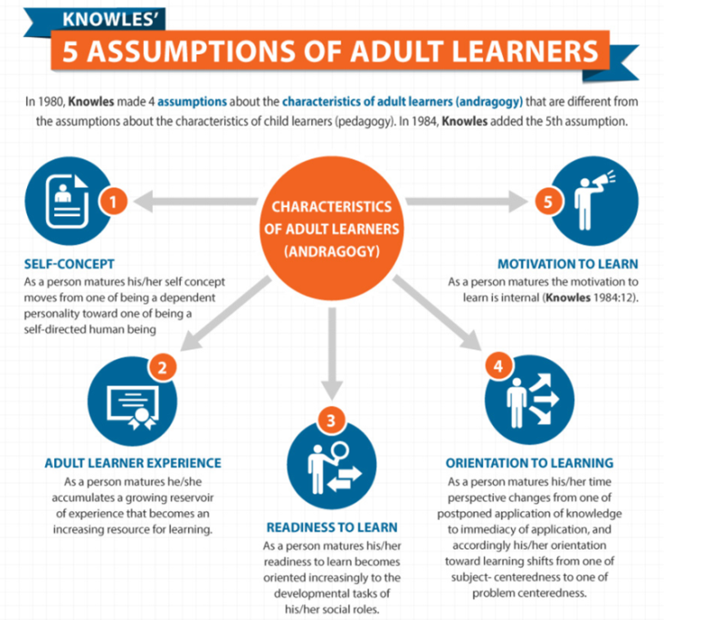
ADULT LEARNERS‘ CHARACTERISTICS
16
Notes:
16

Slide 17
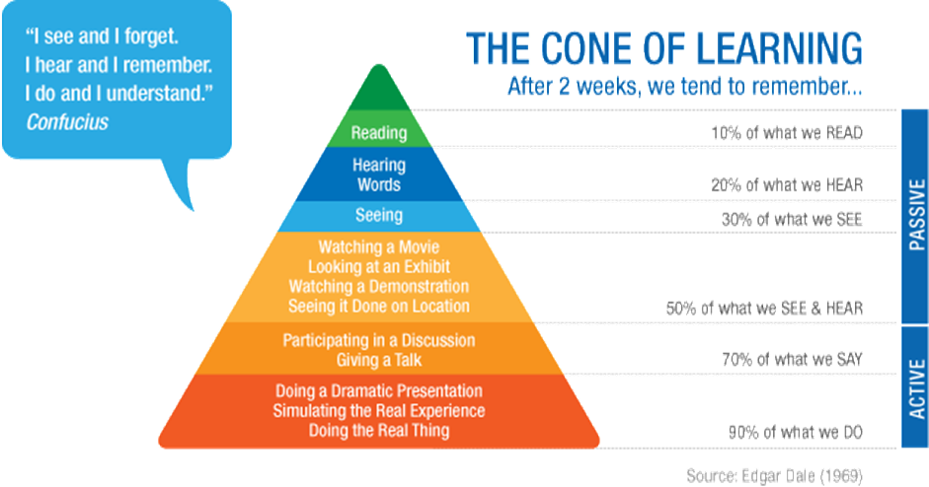
LEARNING METHODS AND FORMS
17
Notes:
17

Slide 18
ANDRAGOGY – THE ADULT LEARNING THEORY
Vihjeitä motivoida aikuisoppijaa
Kaikki lähtee omasta motivaatiosta.
Jos se on kohdallaan, muu tulee kuin itsestään.
Motivaation kannalta on iso merkitys seuraavilla asioilla:
1. Kuinka arvokkaaksi koet tavoittelemasi asian ja toisaalta kuinka mahdolliseksi koet sen saavuttamisen?
2. Kuinka todennäköisenä pidät, että pystyt saavuttamaan tavoitteen?
Motivaatio-sana juontuu latinan sanasta movere = liikkua, liikuttaa
18
Notes:
18

Slide 19
ANDRAGOGY – THE ADULT LEARNING THEORY
Vihjeitä motivoida aikuisoppijaa 2
Luo hyödyllisiä ja asianmukaisia oppimiskokemuksia. ...
Keskity käytännön tietoihin ja taitoihin. ...
Anna vaihtoehtoja. ...
Helpota etsintää. ...
Innosta aikuisia oppimaan yhdessä!
19
Notes:
19

Slide 20
ANDRAGOGY – THE ADULT LEARNING THEORY
Vihjeitä motivoida aikuisoppijaa 3
Käytä oppimispelejä!
Heitä nokkelia huomioita. Huumori on hyvä tapa pitää oppilaat motivoituneina.
Anna uutta tietoa vähitellen. Älä kerro kaikkea heti. Oppijat haluavat tietää enemmän vaikeahkosta pulmasta joka heidän
on ratkaistava.
Mysteeri on hyvä motivaattori.
20
Notes:
20

Slide 21
ANDRAGOGY – THE ADULT LEARNING THEORY
Vihjeitä motivoida aikuisoppijaa 4
Keskustelujen voima
Keskustelujen käyttäminen opetusmenetelmän edistää kriittistä ajattelua.
Avaamalla keskustelun opettaja osoittaa, että hän arvostaa aikuisten osallistumista samaan aikaan, kun opettaja haastaa heidät ajattelemaan syvällisemmin ja muotoilemaan ajatuksensa selkeämmin.
21
Notes:
21

Slide 22
ANDRAGOGY – THE ADULT LEARNING THEORY
Vihjeitä motivoida aikuisoppijaa 5
Roolipelit ja tosielämän simulaatiot
Roolipelin avulla opiskelijat voivat tutkia aitoja tilanteita vuorovaikutuksessa muiden kanssa hallitusti, jotta voidaan kehittää kokemuksia ja kokeilla erilaisia strategioita tuetussa ympäristössä.
Simulointia käytännön ja oppimisen tekniikkaa voidaan soveltaa moniin eri oppiaineisiin ja harjoittelijoiden tyyppeihin.
Simuloinnin avulla osallistujat upotetaan tehtävään tai asetukseen kuin se olisi todellinen maailma. (vrt lentosimulaattori)
https://blogs.shu.ac.uk/shutel/2014/07/04/role-play-an-approach-to-teaching-andlearning/
22
Notes:
22

